Slide 2
Engenharia de Software
Web Development with JS
Prof. Lucas Silva

Slide 3
Storage e Json

Slide 4
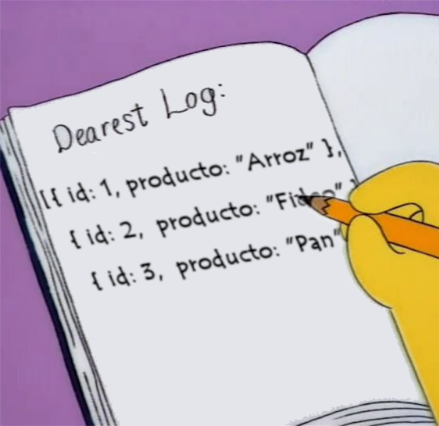
Storage ou armazenamento
O objeto Storage (API de armazenamento web) permite armazenar dados de forma local no navegador sem a necessidade de realizar nenhuma conexão com um servidor.
Dessa forma, cada cliente (client-side) pode preservar informações da aplicação.
O navegador nos oferece dois tipos de storage: localStorage e sessionStorage.

Slide 5
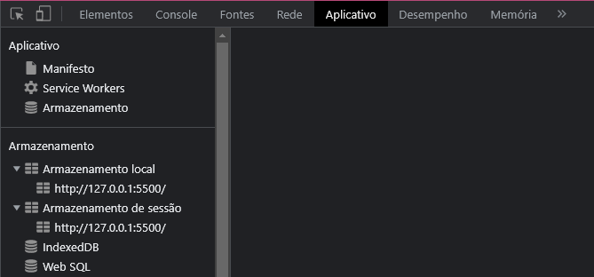
Storage
Podemos ver o Storage no navegador através da aba Application ou Aplicativo:

Slide 6
Chave - valor
A informação armazenada no Storage é armazenada na forma de chave-valor.
Similar ao tratamento de objetos, definimos chaves no storage, nas quais armazenamos valores.

Slide 7
localStorage
Os dados armazenados em localStorage (variável global preexistente) são armazenados no navegador indefinidamente (ou até que se exclua os dados de navegação do browser):
A informação persiste após reiniciar o navegador ou até mesmo o sistema operacional.

Slide 8
localStorage: setitem
Para armazenar uma informação, é utilizado setItem:
localStorage.setItem('boas-vindas', 'Olá, Dev!'); localStorage.setItem('valido', true); localStorage.setItem('numero', 20);

Slide 9
localStorage: getitem
Podemos acessar a informação armazenada em localStorage utilizando getItem. As chaves e valores de Storage são armazenadas em formato de cadeia de caracteres (string).
let mensagem = localStorage.getItem('boas-vindas'); let tipo = localStorage.getItem('valido'); let numero = localStorage.getItem('numero'); console.log(mensagem); // 'Olá, Dev!' console.log(tipo); // 'true' console.log(numero); // '20'

Slide 10
sessionStorage
A informação armazenada em sessionStorage (variável global preexistente) é armazenada no navegador até que o usuário feche a aba.
Só existe dentro da aba atual do navegador. Outra aba com a mesma página terá outro sessionStorage, mas é compartilhado entre iframes na aba (assumindo que tenham a mesma origem).

Slide 11
sessionStorage: setitem
O tratamento é similar ao localStorage:
sessionStorage.setItem('selecionados', [1, 2, 3]); sessionStorage.setItem('valido', false); sessionStorage.setItem('email', 'info@email.com');

Slide 12
sessionStorage: getitem
Podemos acessar a informação armazenada em sessionStorage utilizando getItem. As chaves e valores de Storage são armazenadas em formato de cadeia de caracteres (string).
let lista = sessionStorage.getItem('selecionados').split(","); let tipo = sessionStorage.getItem('valido') == 'true'; let email = sessionStorage.getItem('email'); console.log(lista); // ["1","2","3"]; console.log(tipo); //false; console.log(email); //info@email.com;

Slide 13
Percorrendo o Storage
É possível obter todos os valores armazenados em localStorage ou sessionStorage com um loop.
Mas não podemos usar for...of, porque não são objetos iteráveis, nem for...in, porque obtemos outras propriedades do objeto que não são valores armazenados.

Slide 14
Percorrendo o Storage
O loop a ser usado é o for com o método key:
//Loop para percorrer as chaves armazenadas no objeto localStorage for (let i = 0; i < localStorage.length; i++) { let chave = localStorage.key(i); console.log("Chave: " + chave + " Valor: " + localStorage.getItem(chave)); } //O método key() é utilizado para recuperar o nome da chave de um item específico armazenado no localStorage de um navegador

Slide 15
Eliminar dados do Storage
Podemos eliminar a informação armazenada em sessionStorage ou localStorage usando o método removeItem ou clear:
localStorage.setItem('boas-vindas', 'Olá, Dev!'); sessionStorage.setItem('valido', true); localStorage.removeItem('boas-vindas'); sessionStorage.removeItem('valido'); localStorage.clear() //elimina toda a informação sessionStorage.clear() //elimina toda a informação

Slide 16

ATIVIDADE EM SALA
Para praticar
Construa uma lista de compras:
Adicione um campo para o usuário inserir um item e um botão para “Salvar”.
Quando o usuário clicar no botão “Salvar”, armazene o item no localStorage;
Insira um botão “Visualizar” para exibir na tela todos os itens da lista de compras que estão armazenados no localStorage;
Insira também um botão “Limpar” para apagar todos os itens armazenados no localStorage.

Slide 17
JSON - Armazenar objetos em Storage
Se quisermos armazenar a informação de um objeto em storage, é preciso considerar que tanto a chave quanto o valor são armazenados em strings.
Qualquer outro tipo a ser armazenado, como um número ou um objeto, é convertido em cadeia de texto automaticamente.

Slide 18
JSON - Armazenar objetos em Storage
Então, ao tentar armazenar um objeto sem uma transformação prévia, armazenamos [object Object], a conversão por default de objeto para string. Para armazenar a informação corretamente, é preciso transformar o objeto em JSON.
const produto1 = { id: 2, produto: "Arroz" }; localStorage.setItem("produto1", produto1); // É armazenado [object Object]

Slide 19
O que é JSON?
O JavaScript Object Notation (JSON) é um formato baseado em texto simples, para representar dados estruturados com a sintaxe de objetos de JavaScript. É comumente utilizado para enviar e armazenar dados em aplicações web.
Mesmo que seja muito parecido (quase similar) à sintaxe do JavaScript, pode ser utilizado independentemente do JavaScript, e muitas áreas da programação possuem a capacidade de ler (converter; parsear) e gerar JSON.
JSON é uma string com um formato específico.

Slide 20
Conversões JSON
Quando for necessário enviar um objeto Javascript ao servidor ou armazená-lo em storage, será necessário convertê-lo ao formato JSON (strings) antes de ser enviado.
Para isso, usamos os seguintes métodos:
stringify: aceita um objeto JavaScript como parâmetro e retorna a forma de texto JSON equivalente.
parse: recebe um texto JSON como parâmetro e retorna o objeto JavaScript correspondente.

Slide 21

Stringify
Com JSON.stringify, podemos transformar um objeto JavaScript em uma string em formato JSON.
const produto1 = { id: 2, produto: "Arroz" }; const emJSON = JSON.stringify(produto1); console.log(emJSON); // {"id":2,"produto":"Arroz"} console.log(typeof produto1); // object console.log(typeof emJSON); // string localStorage.setItem("produto1", emJSON); // É armazenado {"id":2,"produto":"Arroz"}

Slide 22
Parse
Com JSON.parse podemos transformar uma string em formato JSON em um objeto JavaScript.
const emJSON = '{"id":2,"produto":"Arroz"}'; const produto1 = JSON.parse(emJSON); console.log(typeof emJSON); // string console.log(typeof produto1); // object console.log(produto1.produto); // Arroz const produto2 = JSON.parse(localStorage.getItem("produto1")); console.log(produto2); // 2

Slide 23
Armazenar Array de objetos
const produtos = [ { id: 1, produto: "Arroz", preco: 125 }, { id: 2, produto: "Macarrão", preco: 70 }, { id: 3, produto: "Pão", preco: 50 }, { id: 4, produto: "Pudim", preco: 100 } ]; const armazenarLocal = (chave, valor) => {localStorage.setItem(chave, valor)}; //Armazenar produto por produto for (const produto of produtos) { armazenarLocal(produto.id, JSON.stringify(produto)); } // ou armazenar array completo armazenarLocal("listaProdutos", JSON.stringify(produtos));

Slide 24
Obter Array armazenado
class Produto { //A classe serve como um molde para criar objetos que representam produtos. constructor(obj) { this.nome = obj.produto.toUpperCase(); //Transforma em maiúsculas this.preco = parseFloat(obj.preco); //Converte o preço para nº de ponto flutuante } somaICMS() { this.preco = this.preco * 1.21; //Calcula o preço com ICMS (21%) } } //Obtemos a lista de produtos armazenados const armazenados = JSON.parse(localStorage.getItem("listaProdutos")); const produtos = []; //Iteramos os armazenados com for...of para transformar todos seus objetos no tipo produto. for (const objeto of armazenados) produtos.push(new Produto(objeto)); //Agora temos o objeto produtos e podemos usar seus métodos for (const produto of produtos) produto.somaICMS(); //Armazenamos os produtos atualizados no localStorage localStorage.setItem("listaProdutos", JSON.stringify(produtos));

Slide 25
Recuperar dados
Em muitas situações, usamos o Storage para recuperar dados relacionados à última navegação do usuário. Por exemplo, sua última sessão de login ou o último estado de seu carrinho de compras.
Para isso, temos que inicializar as variáveis do app consultando o Storage assim que for iniciado.

Slide 26
Recuperar estados prévios
let usuario; let usuarioEmLS = localStorage.getItem('usuario') // Se havia algo armazenado, o recuperamos. //Se não, pedimos que seja inserido if (usuarioEmLS) { usuario = usuarioEmLS console.log(usuario) } else { usuario = prompt('Insira seu nome de usuário') localStorage.setItem('usuario', usuario); }

Slide 27
ATIVIDADE EM SALA
Para praticar
Simule o armazenamento e recuperação de produtos de um carrinho de compras de uma loja online no localStorage:
Use um array para armazenar os produtos
Para cada produto informe: id, nome, valor, quantidade
Ao inicializar sua aplicação verifique se há produtos no carrinho
Caso já existam produtos no carrinho, exiba esses produtos
Caso não existam, exiba a mensagem “O carrinho está vazio!”

Slide 28
Json: Outros pontos a considerar
Uma vírgula ou dois pontos mal posicionados podem produzir um arquivo JSON que não funcione. É preciso ter cuidado ao validar qualquer dado que se queira utilizar. https://jsonformatter.curiousconcept.com/
A diferença do código JavaScript é que as propriedades do objeto não precisam estar entre aspas, em JSON, somente as cadeias entre aspas podem ser utilizadas como propriedades.
Os dados em formato JSON podem ser armazenados em arquivos externos .json. Exemplo: dados.json
JSON é apenas um formato de dados - contém apenas propriedades, não métodos.

Slide 29
Referências:
LocalStorage | Developer Mozilla
SessionStorage | Developer Mozilla
Exemplo de uso do Storage | Github
Json | Developer Mozilla

Slide 30
Copyright © 2024 Prof. Lucas Silva

